Slide 1
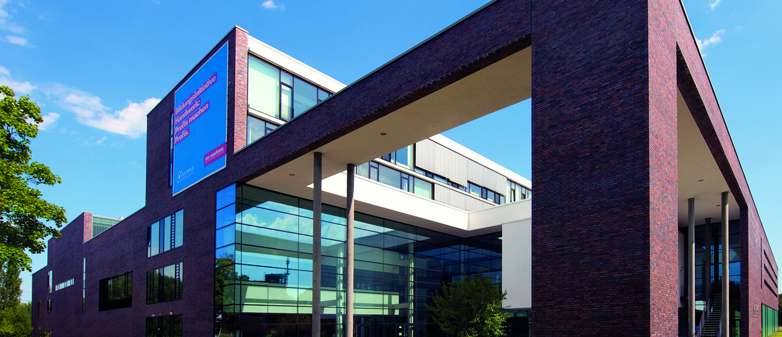
17.06.2022
Tagung der Arbeitnehmervizepräsidenten

Slide 2
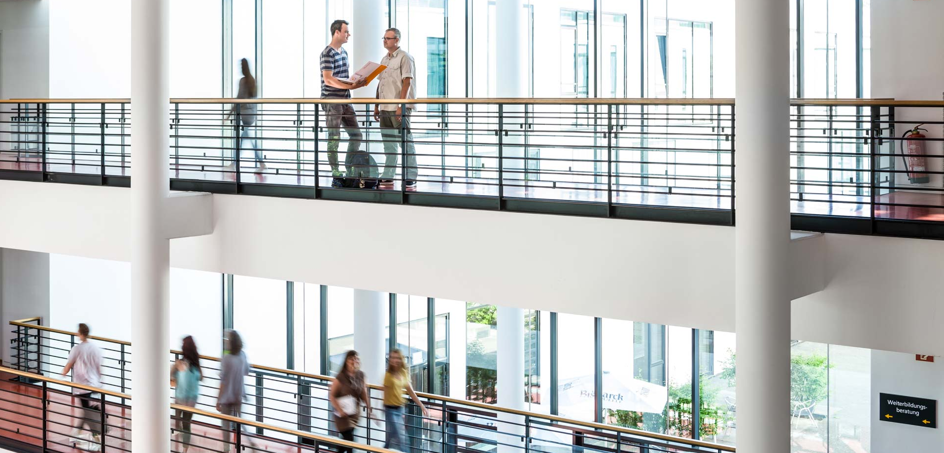
QUALITÄT AUS ERFAHRUNG:
DER ELBCAMPUS
  1.100 Seminar- und Werkstattplätze
  23.000 m²
  Moderne Ausstattung

Slide 3

KURZE WEGE – ALLES UNTER EINEM DACH
  Weiterbildungsberatung
  Aufstiegs-BAföG beantragen
  Zur Prüfung anmelden

Slide 4

ENTSPANNTES LERNEN
  Campus Lounge + Cafeteria
  Gute Erreichbarkeit mit Bus, Bahn und PKW
  300 kostenlose Parkplätze
  WLAN
  Helle Räume – tolle Lernatmosphäre

Slide 5
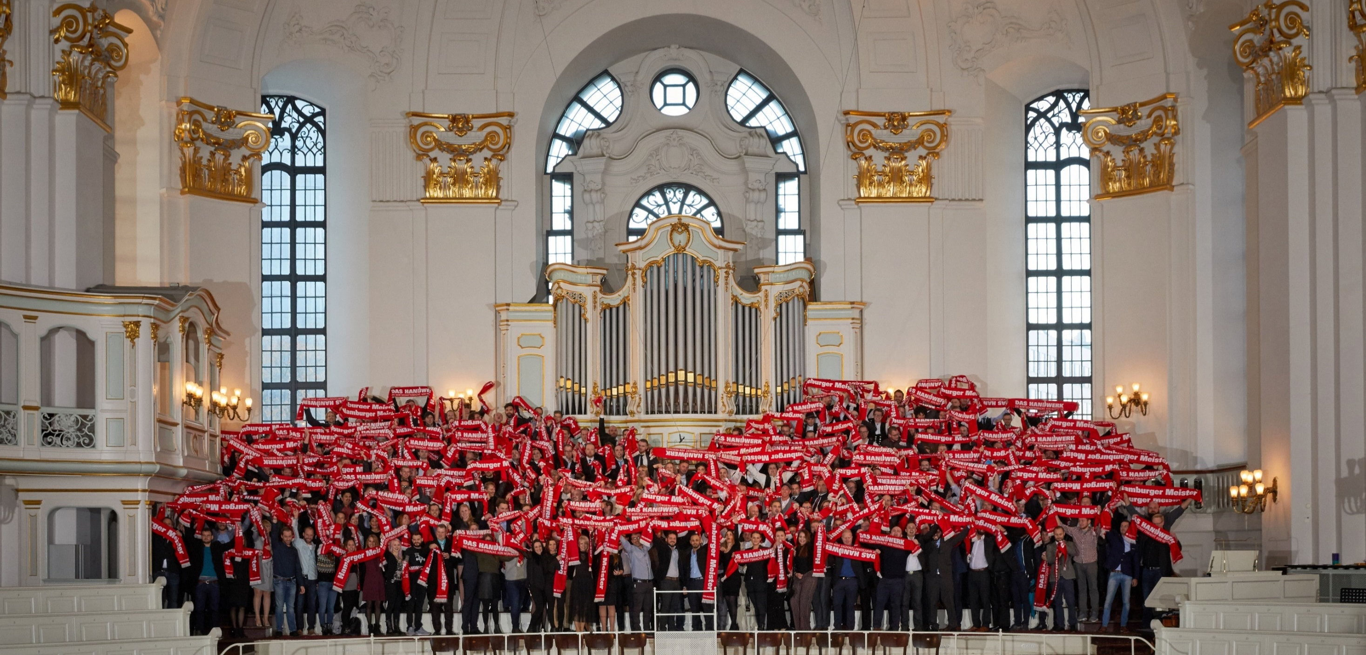
DER ELBCAMPUS ALS MEISTERSCHULE
  Insgesamt über 20 Fachrichtungen
  Handwerksmeister
  Industriemeister
  Meister mit IHK-Abschluss

Slide 6

WIRTSCHAFTSWISSEN
  Kurse mit Abschluss: Betriebswirt, Fachwirte etc.
  Kompakte Tagesseminare
  Hard- und Softskills – von Rechungswesen bis Schlagfertigkeit

Slide 7
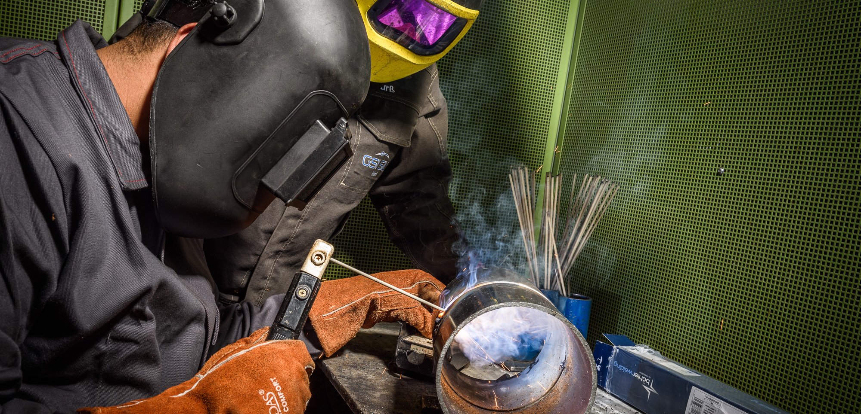
METALL UND SCHWEISSEN
MODERNSTE TECHNIK
  Eigene CNC Werkstatt
  Kooperation mit der Schweißtechnischen Lehr- und Versuchsanstalt Nord

Slide 8
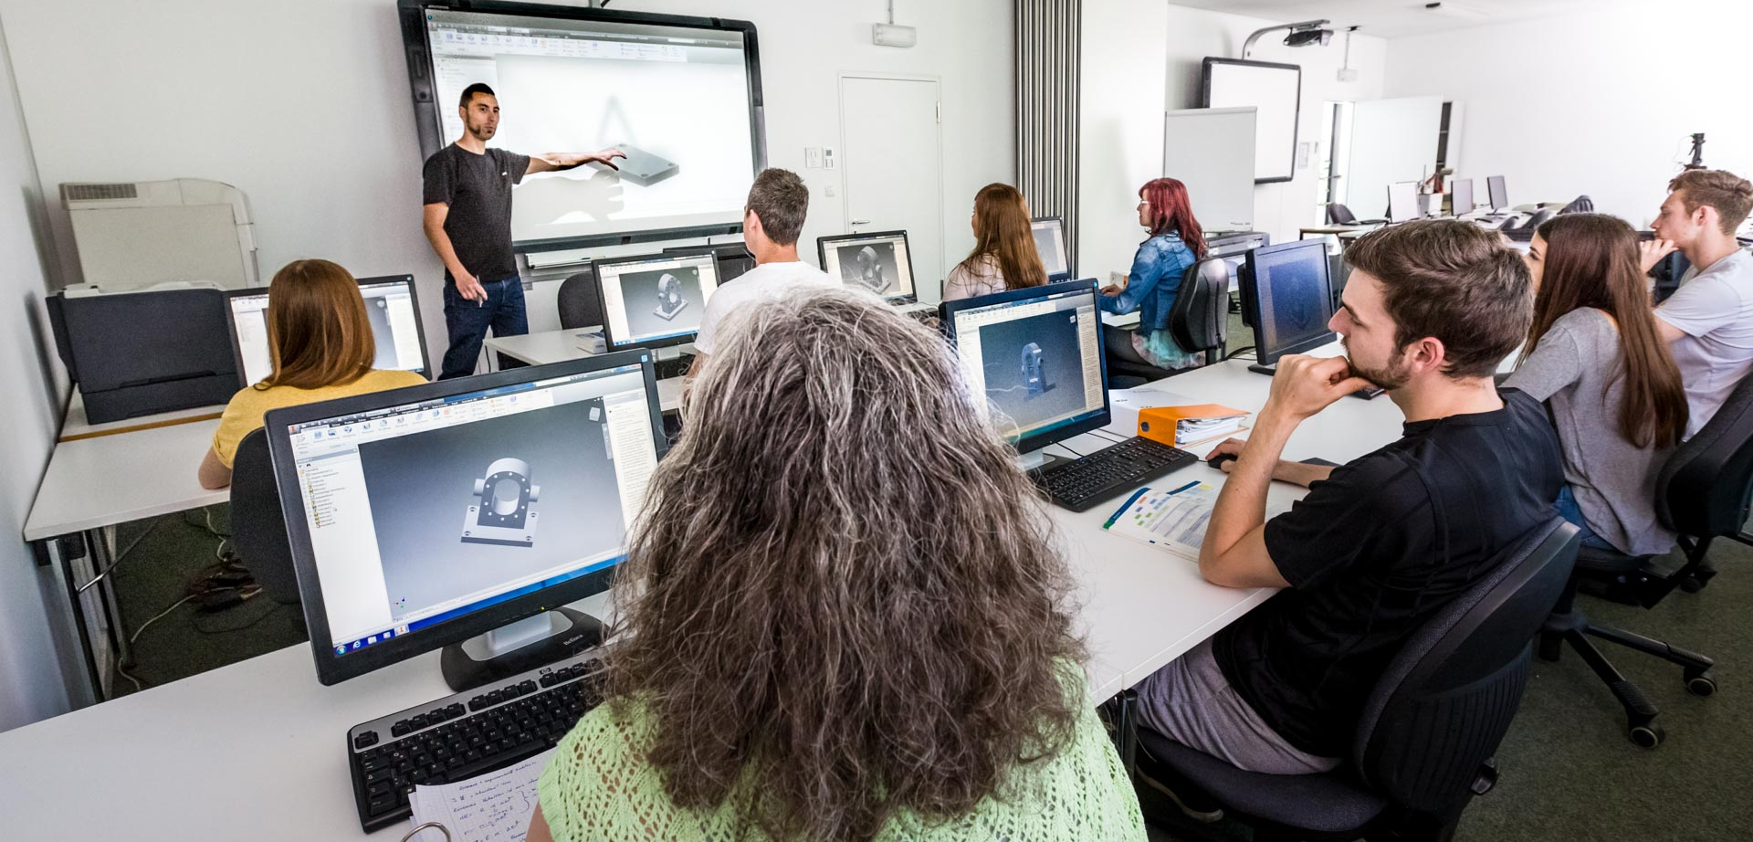
IT- UND CAD TRAININGCENTER
  Autodesk – AutoCAD, Inventor, Revit etc.
  Microsoft Office – IT für das Büro
  Präsenzunterricht an bis zu knapp 100 modern ausgestatteten Bildschirmarbeitsplätzen
  Leistungsfähige Workstations

Slide 9
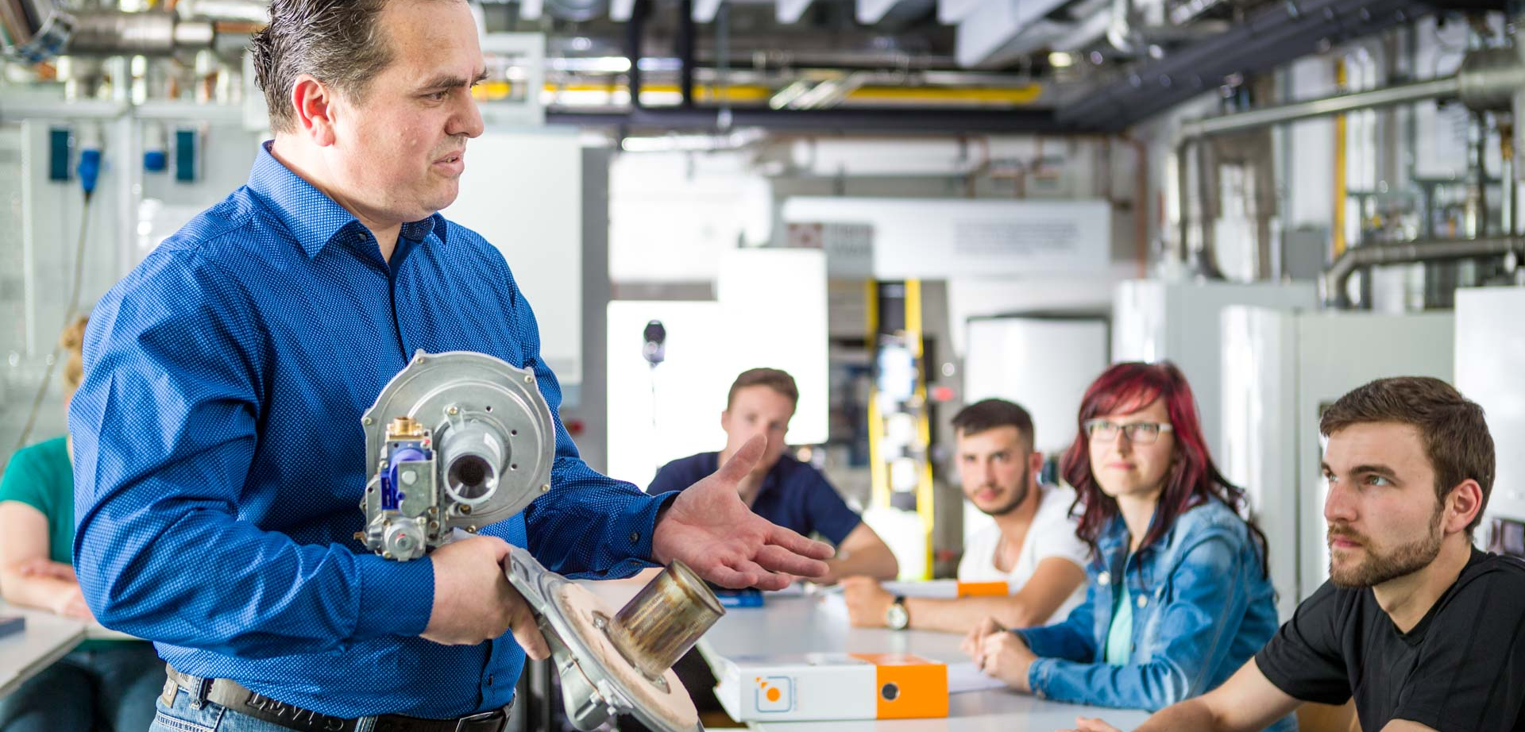
UMWELTTECHNIK FÜR DIE ZUKUNFT
  ZEWU, SolarZentrum, EnergieBauZentrum
  Dena-anerkannte Qualifizierungen
  Gebäudeenergieberater

Slide 10
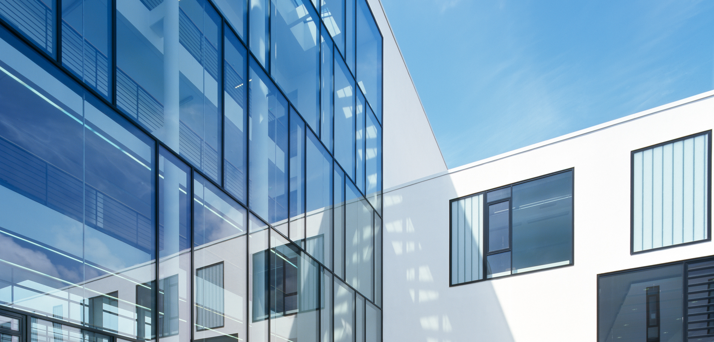
BAU UND GEBÄUDETECHNIK
PRAXISNAH UND AKTUELL
  Fachkraft für Kältetechnik
  Kundendienstmonteur
  Gebäudemanagement

Slide 11

PERSONALENTWICKLUNG
FÜR UNTERNEHMEN
  Wir hören zu
  Wir haben starke Wurzeln
  Bewährt, angepasst, entwickelt
  Management Akademie

Slide 12

  Herzlichen Dank für
  die Aufmerksamkeit!
Kontaktieren Sie uns gern!
  040 35905-777
  weiterbildung@elbcampus.de

